Slide 1
БЛИЦ - ОПРОС
БЛИЦ - ОПРОС
22.09.2020 УЧ. ГР._______
Фамилия, имя
Вопросы:
1. Норма права
2. Признаки права
3. Правовая культура
4. Презумпция невиновности
5. Юриспруденция
6. Юрисдикция
Время выполнения - 10 минут

Slide 2
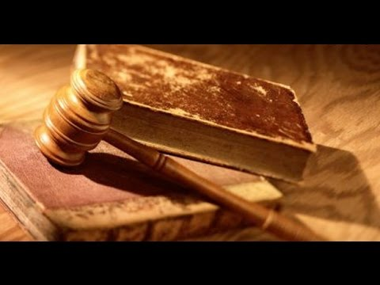

Тема 2. Источники права. Нормативные правовые акты (НПА)
1.Понятие источника права
2.Виды источников права
3.Классификация и систематизация НПА
4.Действие НПА в пространстве,
во времени и по кругу лиц

Slide 3
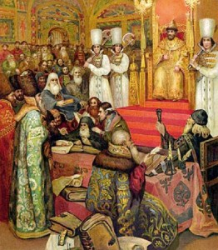
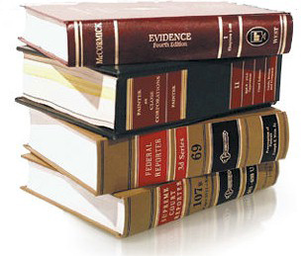

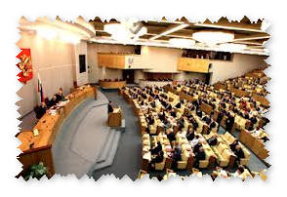
Источники права (ИП).
ИП – это:
- юридическое понятие, объясняющее и характеризующее потенциал (силу), соз-дающий право и придающий ему обще-обязательный характер;
внешняя форма (конституция, закон, ко-декс, указ, постановление, приказ, дого-вор и т. д.) выражения воли законодателя, которая придает ей юридическую силу, ха-рактер права;
акты уполномоченных органов власти, устанавливающие нормы права и внеш-ние формы результатов правотворческой деятельности государства;
официально закрепленные юридичес-кие формы с помощью которых государ-ственное решение (политическая воля) получает общеобязательный статус и становится правовой нормой;

Slide 4
Источники права (ИП).
Юридическая наука выделяет:
а) ИП в материальном смысле;
б) ИП в идеальном смысле (ранее— в «идеологическом смысле»);
в) ИП в юридическом (формальном) смысле.
ИП в материальном смысле являются развивающиеся общественные отношения. К ним относятся способ производства материальных благ и культурных ценностей, условия жизни общества, система экономико-хозяйственных связей, формы собственности как конечная причина возникновения и действия права.
Под ИП в идеальном смысле понимают правовое сознание и правовую культуру, их уровень.
ИП в юридическом смысле - различные формы (способы) выражения, объективизации правовых норм.

Slide 5
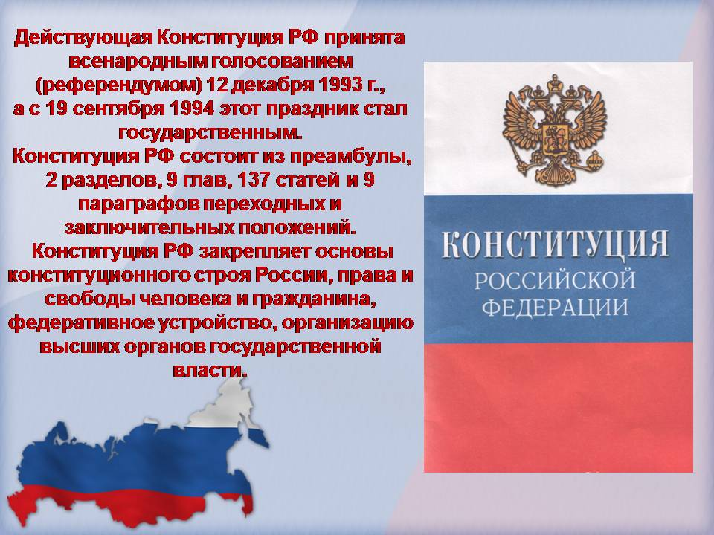
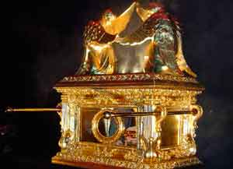

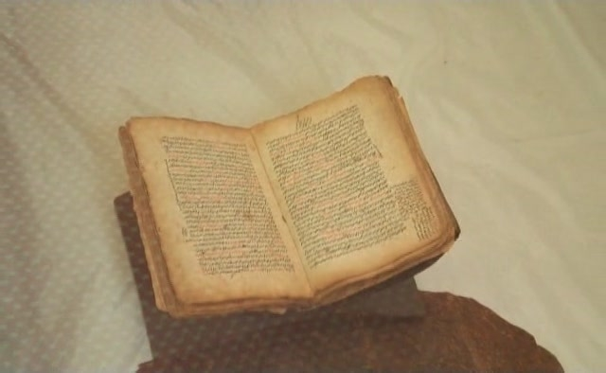
Источники права (ИП).
Основными видами ИП яв-ляются нормативные право-вые акты и правовые обы- чаи, судебные прецеденты, внутригосударственные и международные договоры нормативного содержания, общепризнанные принципы и нормы международного права
Ковчег завета

Slide 6
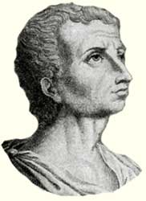

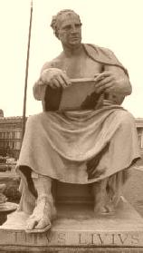
Источники права.
ИП - это юридически закреп-ленные формы внешнего выражения содержания права.
ИП - объективная форма выра-жения права.
Понятие ИП в юридический лек-сикон ввел римский историк, юрист Тит Ливий, характеризуя Законы XII таблиц (Римское право).
Тит Ливий
59 до н. э. - 17 н. э. Афоризмы Ливия:
Лучше поздно, чем никогда
Никакое преступление не может
иметь законного основания
Где не было умысла, там нет и вины
Нет такого закона, который
удовлетворял бы всех!
Ливий

Slide 7
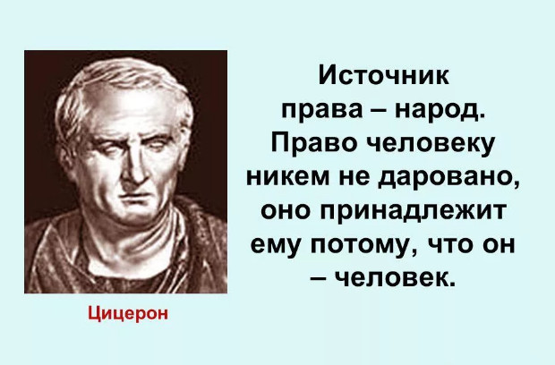
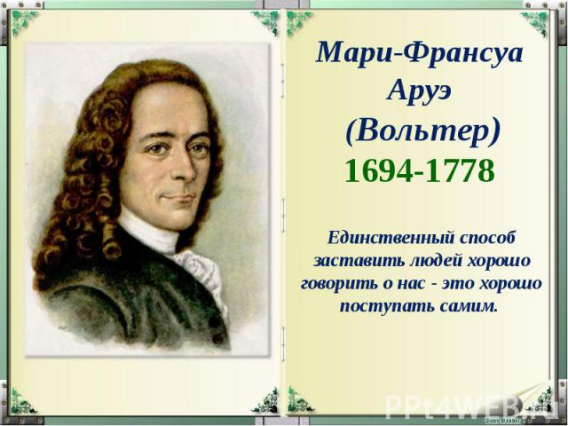
Источники права (ИП).
Знание законов заключается не в том, чтобы помнить их слова, а в том, чтобы постигать их смысл. Цицерон
Многочисленность законов в государстве есть то же, что большое число лекарей: признак болезни и бессилия. Вольтер
Законодательство должно быть голосом разума, а судья – голосом закона. Пифагор
Законы пишутся для обыкновенных людей, поэтому они должны основываться на правилах здравого смысла.
Т. Джефферсон

Slide 8


Источники права.
Обращаясь к понятию ИП, необходимо определить-ся, в каком смысле (мате -риальном, идеальном или формальном) он ис-пользуется и для харак-теристики какой право-вой системы применя-ется.

Slide 9
Источники права (ИП)
ИП в материальном аспекте - общественные отношения, существующие в конкретно-исто-рический период развития цивилизации.
Согласно этой теории право (и по форме, и по содержанию) обусловлено господствующим в оп-ределенном историческом типе общества (соц.-эконом. формация) способом производства (СпПр)
ИП в идеологическом аспекте – правосознание и правовая культура граждан, их менталитет. (Чего очень не хватает нам - россиянам!).
ИП в формальном (юридическом) смысле - формы выражения, объективизации императив-ных велений государства, его политической воли (нормативные правовые акты).
(СпПр → ПрСил + ПрОтн)

Slide 10
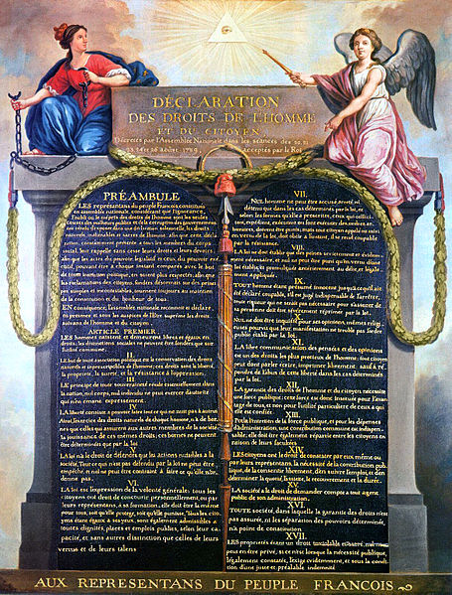
Источники права (ИП)
Понятие ИП применяется также в научной литературе как источник познания права. Это исторические до-кументы, содержащие све-дения об архитектуре и со-держании права государств в разные эпохи (тексты зако-нов, записи обычаев, судеб-ные дела, речи юристов, летописи и исторические хроники, археологические памятники, рукописи, петро-глифы и т. д.).

Slide 11
Виды источников права
1.Правовой обычай (или обычное право) - это ставшее привычным в обществе правило поведения, которому государство придает общеобя-зательное значение и гарантирует его соблюдение силой принуждения. Государство соглашается признавать и защищать только то, что считает полезным для страны, общества и граждан.
2.Судебный прецедент (право судей, судебное право) - судебное или административное решение по конкретному делу (преступлению или проступку), являюшееся примером решения аналогичных дел в суде (в уполномоченном административном органе). В РФ не применяется.
3.Нормативно-правовой акт органов власти - это выраженный в письменной форме официальный документ, созданный компетентными государственными органами власти (муниципалитетами) и содержащий нормы права.
4.Естественное право - это прирожденные, т.е. естественные и не-отчуждаемые права человека, официально признанные государством и закрепленные в его законодательстве.
5.Принципы права - это основополагающие идеи, руководящие положения, определяющие содержание и цели (направления) правотворчества, правоприменения и правоохранительной деятельности.
6. Общепризнанные принципы и нормы международного права

Slide 12
Виды источников права
7.Правовая доктрина - используемые в некоторых странах при наличии пробела в законодательстве, отсутствии соответствующего прецедента, положения из работ известных учёных для юридического решения возникшего спора, имеющего правовое значение (характерна для англо-саксонской правовой семьи).
8.Религиозные догмы - утверждённые высшими иерархами конфессий положения вероучений, объявляемые непреложной истиной, не подлежащей сомнению и пересмотру, тем более критике.
9.Нормативный договор - соглашение (как правило, хотя бы одной из сторон в котором выступает государство или его часть), из которого вытекают общеобязательные правила поведения (нормы права).
10.Правосознание – устойчивая система правовых идей и представлений, в которых выражается отношение граждан, социальных групп, всего общества к существующему праву, к правовым явлениям, к правомерному поведению. Это субъективное восприятие сущности права и правовых явлений людьми (социально-правовая рефлексия).
В определённых случаях, предусмотренных законом, ИП являются нормативные акты общественных организаций (например, коллективные договоры между работодателем и трудовым коллективом в лице лидера профсоюзной организации).

Slide 13
Роль источников права
Роль ИП в различных правовых системах нео-динакова. Закон, прецедент, доктрина имеют раз-ное значение.
Главенствующую роль среди ИП играет Закон (высший нормативный правовой акт). Это харак-терно прежде всего англосаксонской и континен-тальной (романо-германской) правовых систем.
В мусульманском праве основополагающими ИП являются: Коран, Сунна, Иджма (единое соглашение мусульманского общества) и Кияс (суждение по аналогии).

Slide 14
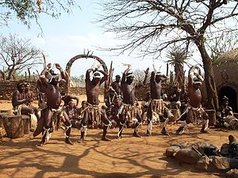
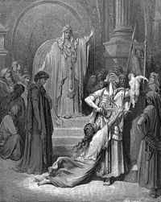
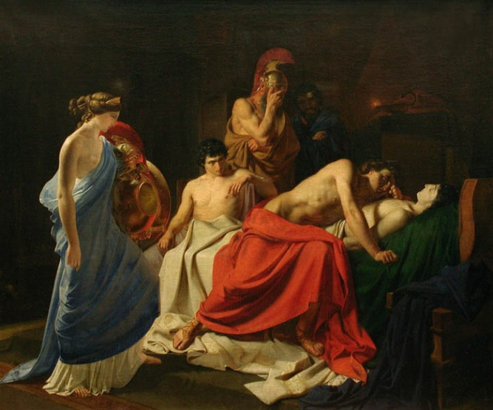


Источники права.
Сегодня используются следующие виды ИП :
правовой обычай;
нормативный пра-вовой акт;
юридический пре-цедент;
договор норматив-ного содержания;
юридическая наука (доктрины, концеп-ции, теории, идеи).

Slide 15

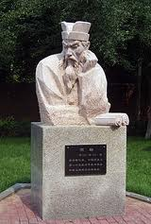

Источники права.
Самый первый ИП - правовой обычай.
ИП в материальном смысле — это об-щественные отношения, т. е. материа-льные условия жизни, система экономических отношений, существую-щие в обществе формы собственности и т. п.
ИП в идеологическом смысле — это правосознание и правовая культура: - правосознание законодателей и правосознание народа, которое оказывает влияние на формирование права.
ИП в формальном (юридическом) смысле — это способ закрепления и существования норм права.
Известны также ИП в историческом и политическом смыслах:
в историческом – различные памят-ники права;
в политическом ИП – это государство.

Slide 16
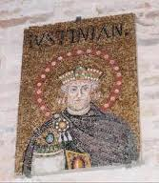


Источники права
Российская юриспруденция вы-деляет следующие источники права:
естественное право;
нормативный правовой акт;
нормативный договор;
правовой прецедент (судеб-
ный или административный);
рецепция права;
референдум;
правовой обычай;
религиозные догмы (каноны);
правовая доктрина;
принципы права;
правосознание.

Slide 17




Источники права
поиск документов официальные издания порции пополнений
Научно-технический центр правовой информации "Система" ФСО РФ cоздает и поддерживает эталонный банк правовых актов высших органов государственной власти РФ, издает и распространяет официальные издания в машиночитаемом виде:
Собрание законодательства Российской Федерации;
- Бюллетень нормативных актов федеральных органов исполнительной власти Официальными являются тексты:
- федеральных законов;
- актов Президента РФ;
- актов Правительства РФ;
Свободный доступ предоставлен к текстам Конституции и кодексов РФ, федеральных и конституционных законов РФ, текстам доктрин РФ, законов РСФСР и СССР.

Slide 18
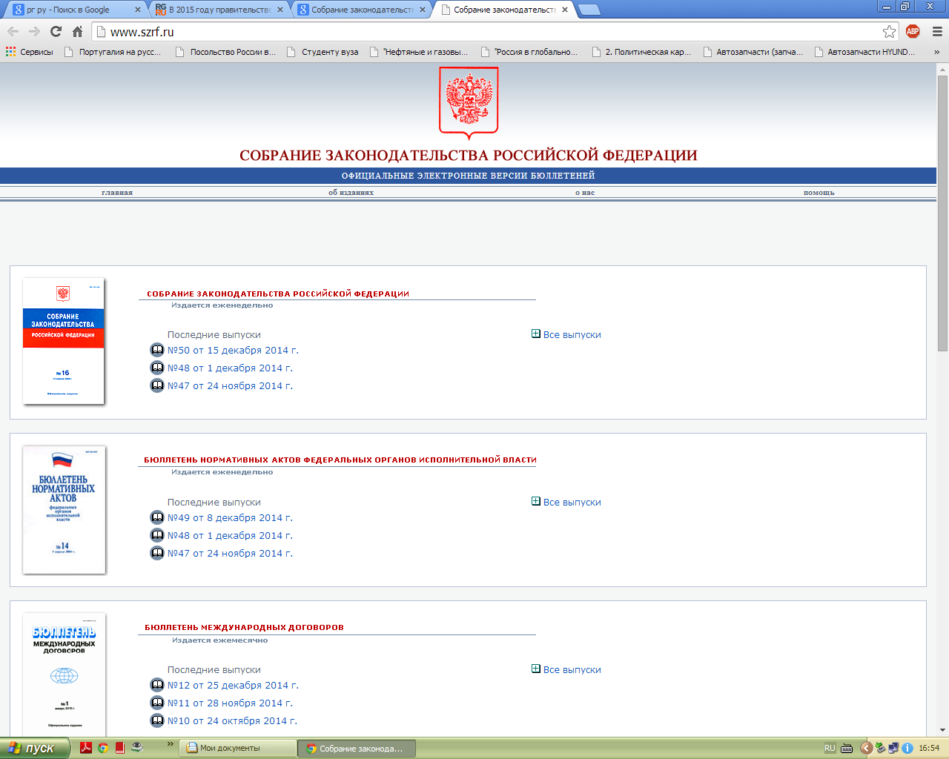
http://www.szrf.ru/
Notes:
Собра́ние законода́тельства Российской Федера́ции — официальное периодическое издание, публикующее тексты нормативных актов государственных органов власти. Основано в мае 1994 года. Выпуском и распространением занимается издательство «Юридическая литература»Администрации Президента Российской Федерации. В электронном виде издаётся научно-техническим центром правовой информации «Система».

Slide 19




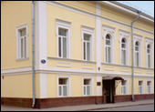



Главное правовое издательство РФ
Государственное учреждение — издательство "Юридическая литература" Администрации Президента Российской Федерации
Государственное учреждение — издательство "Юридическая литература «Администрации Президента РФ
http://jurizdat.ru
Издательство "Юридическая литература" — официальный публикатор ФЗ, актов палат ФС РФ, Президента и Правительства РФ, решений Конституционного Суда РФ, выпускает кодексы, сборники нормативных актов, учебники и практические пособия по различным отраслям права.
Бюллетень "Собрание законодательства Российской Федерации«;
Бюллетень международных договоров;
Бюллетень нормативных актов федеральных органов исполнительной власти;
Бюллетень Верховного Суда Российской Федерации;
Информационный бюллетень «Президентский контроль»;

Slide 20
Указ Президента РФ от 14.10.2014 г. № 668 "О совершенствовании порядка опубликования нормативных правовых актов федеральных органов исполнительной власти"
В целях совершенствования порядка опубликования нормативных правовых актов федеральных органов исполнительной власти постановляю:
9. Нормативные правовые акты федеральных органов исполнительной власти в течение 10 дней после дня их гос. регистрации подлежат официальному опубликованию в "Российской газете" или Бюллетене нормативных актов федеральных органов исполнительной власти, издаваемом еженедельно государственным учреждением - издательством "Юридическая литература" Администрации Президента РФ, и размещению (опубликованию) на "Официальном интернет-портале правовой информации" (www.pravo.gov.ru).
Официальным опубликованием нормативных правовых актов федеральных органов исполнительной власти считается либо первая публикация их полных текстов в "Российской газете" или Бюллетене нормативных актов федеральных органов исполнительной власти, либо первое размещение (опубликование) на "Официальном интернет-портале правовой информации" (www.pravo.gov.ru).
Официальными являются также тексты нормативных правовых актов федеральных органов исполнительной власти, содержащиеся в Бюллетене нормативных актов федеральных органов исполнительной власти, распространяемом в электронном виде ФГУП "Научно-технический центр правовой информации "Система" ФСО РФ и органами государственной охраны, а также размещаемые на интернет-портале "Российской газеты" (www.rg.ru), функционирование которого обеспечивает ФГБУ "Редакция "Российской газеты».
….
Федеральные органы исполнительной власти в течение 10 дней со дня издания названных нормативных правовых актов направляют их электронные копии (электронные образы) для размещения (опубликования) на "Официальном интернет-портале правовой информации" (www.pravo.gov.ru) в порядке, определяемом ФСО РФ по согласованию с федеральным органом исполнительной власти, издавшим соответствующий акт.
Президент Российской Федерации В. Путин

Slide 21
Виды НПА и их юридическая сила (иерархия)
Нормы м/н права
1. ЗАКОНОДАТЕЛЬНЫЕ АКТЫ
Федеральный уровень
Региональный (субъектный) уровень (85)
- Конституция России
- Федеральные конституционные законы (ФКЗ)
- Федеральные законы (ФЗ)
Конституции республик (22), Уставы краев (9), областей(46), автономных округов (4), автономной области (1), городов федера-льного значения (3); Законы субъектов РФ
2. ПОДЗАКОННЫЕ АКТЫ
Акты (Указы и распоряжения) Президента РФ
НПА органов государственной власти субъектов РФ
Акты палат Федерального Собрания (Парламента)РФ
Акты (Постановления и распоряжения) Правительства РФ
НПА акты территориальных органов государственной власти РФ
Акты федеральных органов исполнительной власти
Акты Конституционного и Верховного судов РФ
Решения Уставных (краевых, областных…) судов
М/н и внутренние нормативные договоры РФ

Slide 22
ЮРИДИЧЕСКИЙ СТАТУС АКТОВ ПРЕЗИДЕНТА РФ
Указ Президента РФ — правовой акт, издаваемый им в пределах его компетенции.
Указы и распоряжения (акты) Президента РФ обязательны для исполнения на всей терри-тории России. Они не должны противоречить Конституции РФ и федеральным законам^{[1]}. Указы обладают высшей юридической силой после Конституции Рф, федеральных законов и являются подзаконными правовыми актами.
Указы и распоряжения имеют нормативный и ненормативный характер. Так Указы от 2 марта 1994 г. № 442 и от 1 июня 1995 г. № 554, которыми утверждено Поло-жение о государственных наградах в России, относятся к числу нормативных актов. Указ о награждении конкретного лица - ненормативный (индивидуально-правовой или право-применительный акт).
Акты Президента РФ, имеющие нормативный характер, вступают в силу одновременно на всей территории РФ по истечении 7 дней после дня их первого официального опублико-вания. Иные акты Президента РФ, в т. ч. акты, содержащие сведения, оставляющие государственную тайну, или сведения конфиденциального характера, вступают в силу со дня их подписания^{[2]}.
Указы, восполняющие пробелы правового регулирования в сфере исключительного регу-лирования ФЗ, действуют до принятия соответствующих ФЗ (предполагается, что принятие Президентом таких указов обязывает его в порядке законодательной инициативы внести в ГосДуму соответствующий проект ФЗ).
В «Собрании законодательства Российской Федерации» Указы Президента РФ публикуются в третьем разделе. При этом вначале размещаются нормативные указы, затем указы ненормативного характера.

Slide 23
Приказ Министерства юстиции РФ от 23 апреля 2020 г. N 105 "Об утверждении
Разъяснений о применении Правил подготовки нормативных правовых актов
федеральных органов исполнительной власти и их государственной регистрации"
Самостоятельно изучить этот приказ и сделать выписки в конспект
http://base.garant.ru/73957287/#help

Slide 24
Сводный каталог периодики библиотек России
0 1 4 5 6 9 A B C D E F G H I J K L M N O P R S T U V W X Y Z e i І А Б В Г Д Е Ж З И К Л М Н О П Р С Т У Ф Х Ц Ч Ш Щ Э Ю Я б
Для получения копий статей из журналов пользуйтесь сервисами
проекта МБА АРБИКОН
http://ucpr.arbicon.ru/
Проект осуществляется при поддержке Министерства культуры Российской Федерации

Slide 25
Правовые системы (семьи) - ПС
Правовая система (правовая семья) - ПС:
1. Совокупность источников права и юрис-дикционных органов конкретного госу-дарства (иногда его обособленной части).
В более широком смысле ПС включает также ряд других компонентов:
- правовую культуру;
- правовую идеологию;
- правовую науку;
негосударственные правовые инсти-туты (адвокатура, нотариат, юридические фирмы, профессиональные сообщества юристов).
2. Базовое юридическое понятие, охва-тывающее все правовые акты и их связи в национально-государственном масштабе.
Если ПС функционирует в масштабах страны, говорят о "национальной (феде-ральной) ПС", если в пределах части государства - о "региональной ПС" (напр., в РФ наряду с федеральной ПС существуют ПС субъектов РФ).
Состав и система источников права, существующих в той или иной стране, оп-ределяется историческими особенностями и принадлежностью системы права данной страны к той или иной правовой семье: англосаксонской, романо-германской (континентальной), социалистической, тео-кратической и др).
Романо-германская (континентальная) – сформировалась как рецепция римского права.
В англосаксонской правовой системе в отличие от романо-германской (континен-тальной) существенное значение имеют правовые прецеденты - судебные и административные.
Нередко в английских судах при решении судебных споров требуется доказательство древних обычаев существующих в данной местности.
В религиозных (теократических) право-вых семьях правовое значение (содержа-ние) имеют богословские доктрины.

Slide 26
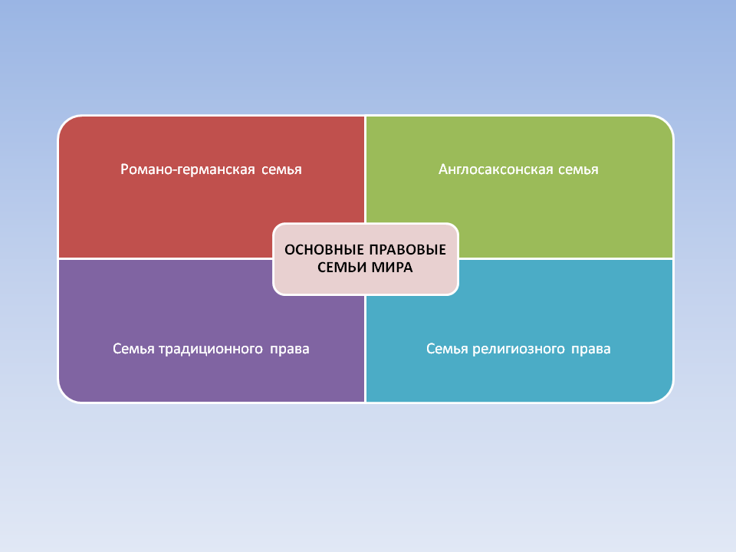
КЛАССИФИКАЦИЯ СИСТЕМ НАЦИОНАЛЬНОГО ПРАВА

Slide 27
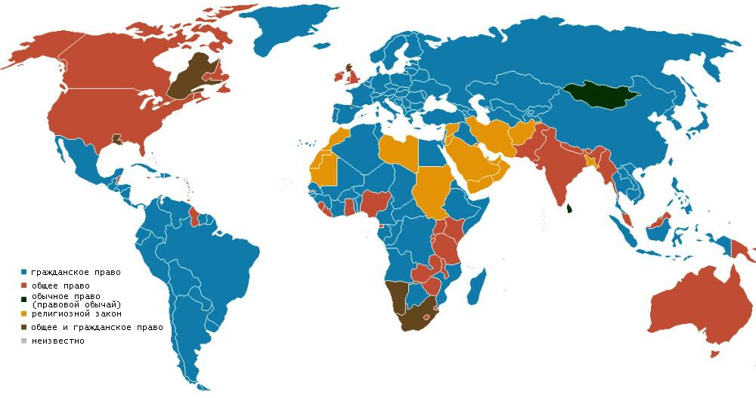
Правовые системы мира
В сравнительном правоведении (компаративистика) все право, как глобальное явление делят на правовые системы ("правовые семьи"):
романо-германскую (континентальную), англо-американскую, мусульманскую, традиционную и социалистическую

Slide 28
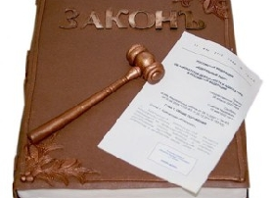
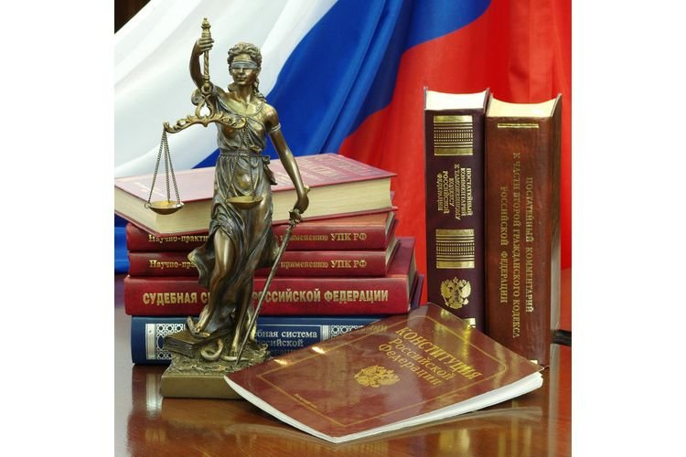

Нормативные правовые акты (НПА)
ю
р
и
д
и
ч
е
с
к
а
я
и
е
р
а
р
х
и
я
(с
и
л
а)
Н
П
А
ЗАКОНЫ:
Конституция РФ
Нормы международного права
Федеральные конституционные законы РФ
Федеральные законы РФ
- Законы субъектов РФ
(Конституции 22 республик, Уставы 9 краев, 46 областей, 4 автономных округов,
1 автономной области и 3 городов федерального статуса)
Подзаконные акты:
Акты Президента РФ
Акты Правительства РФ
Акты палат ФС РФ (Сов. Федер. и Госдумы )
- Акты органов гос. власти федер. уровня
Акты органов гос. власти регион. уровня
Акты органов местного самоуправления
Нормативные договоры (м/н и внутригосу-дарственные)

Slide 29
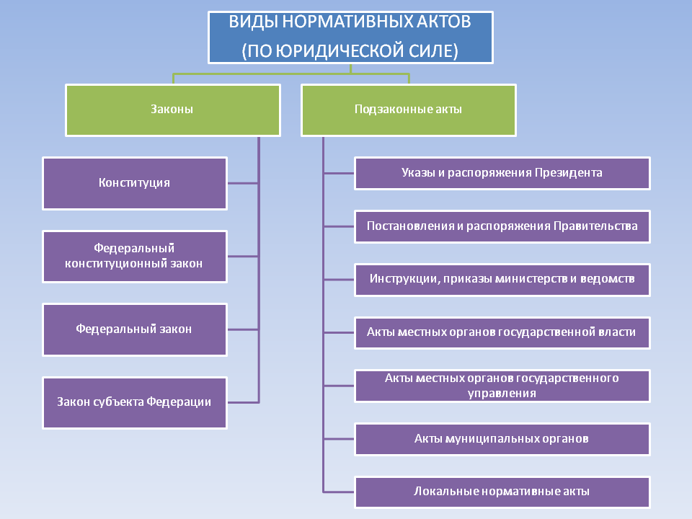

Slide 30
Право и законодательство: соотношение Виды законов
Право
Законода-
тельство
Право шире законодательства и никогда с ним по объему (V) не совпадает.
Законодательство выражает значительную часть права (это производная права - П' )
Федеральные Законы (ФЗ)
Основные
(конституционные - ФКЗ)
Обыкновенные
(текущие - ФЗ)

Slide 31
Систематизация нормативных правовых актов (НПА)
Кодификация - форма качественной систематизации НПА с целью объединить их в единый, логически согла-сованный, компактный акт отрасли права (КоАП, ТК, СК, УК, ГК…). |  |  |  | Инкорпорация - форма систематизации при которой НПА подвергаются только внешней обработке без изменения их содержания и затем объединяются в разного рода тематические сборники. |  | Консолидация - форма систематизации, при которой несколько нормативно-правовых актов, действующих в одной области общест-венных отношений, объединяются в единый сводный нормативно-правовой акт без изменения содержания.
Кодексы | Уставы | Положения | Правила | Официаль-ная (своды НПА госу-дарства) | Неофициальная (сборники НПА для частных лиц, организаций, учреждений и т.д.) | Несколько НПА объединяются в один в их логической последовательности без новелл и изменений

Slide 32
Кодификация НПА
Кодифицированным актом являются Кодекс и основы законодательства.
Основы законодательства — акт федерального законодательства, который закрепляет общие нормы по совместному ведению Федерации и ее субъектов, которые развиваются и конкретизируются в иных федеральных нормативных актах.
В РФ приняты и действуют Основы законодательства о культуре, Основы законодательства об охране здоровья граждан, Основы законодательства о санитарно-эпидемиологическом благополучии населения, и др.

Slide 33
Действие НПА во времени
По общему правилу НПА начинает действовать:
через 10 дней после офи-циального опубликования -ФКЗ, акты палат ФС РФ;
через 7 дней – акты Пре-зидента и Правительства РФ;
с даты, специально указан-ной в НПА или со дня опубликования
Длительность НПА:
- с момента вступления в силу и до утраты юридической силы (отмена, истечение установленного срока, прекращение действия новым НПА)

Slide 34
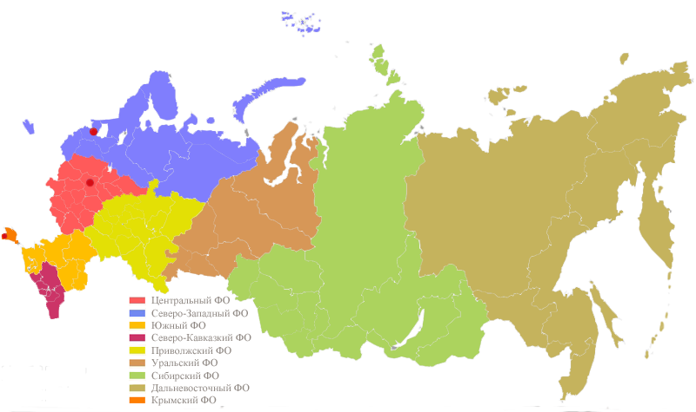
Действие НПА в пространстве и по кругу лиц
В пространстве:
-определяются территорией, на которую распространяются предписания НПА.
Федеральные НПА – на всей территории РФ.
Акты субъектов РФ – только
На территории региона.
По кругу лиц:
на всех лиц, проживающих на территории действия НПА (граждане, иностранцы, лица без гражданства);
исключение –(экстерриториальность) для лиц, имеющих дипломатический иммунитет;
иностранцы частично ограничены в правах (госслужба, служба в ВС РФ, правоохранительных органах, активное и пассивное избирательно право - избирать и быть избранным.

Slide 35

Задание на СРС
1. Прочитать гл. 4 в учебнике Р.Т. Мухаева Правоведение
2. Ответить на контрольные вопросы:
что такое источник права (ИП)? Виды ИП;
виды нормативных правовых актов (НПА);
иерархия НПА по юридической силе.
3. Термины и понятия:
Акты Президента РФ, Акты Правительства РФ, Акты Парламента России, институт права, казуистика, компаративистика, подзаконные НПА, виды НПА по Уставу Алтайского края, закон и законность, прецедент, субсидиарный, федерация, федеративный договор, контракт, ратификация, денонсация, пролонгация

